Slide 1


Осенние загадки
Разработано
Федулиной В.Н. воспитателем высшей квалификационной категории

Slide 2
Солнцу теплому
не верьте-
Впереди метели.
В золотистой круговерти
Листья полетели.
Это я пришла с дождями,
Листопадом и ветрами.

Slide 3
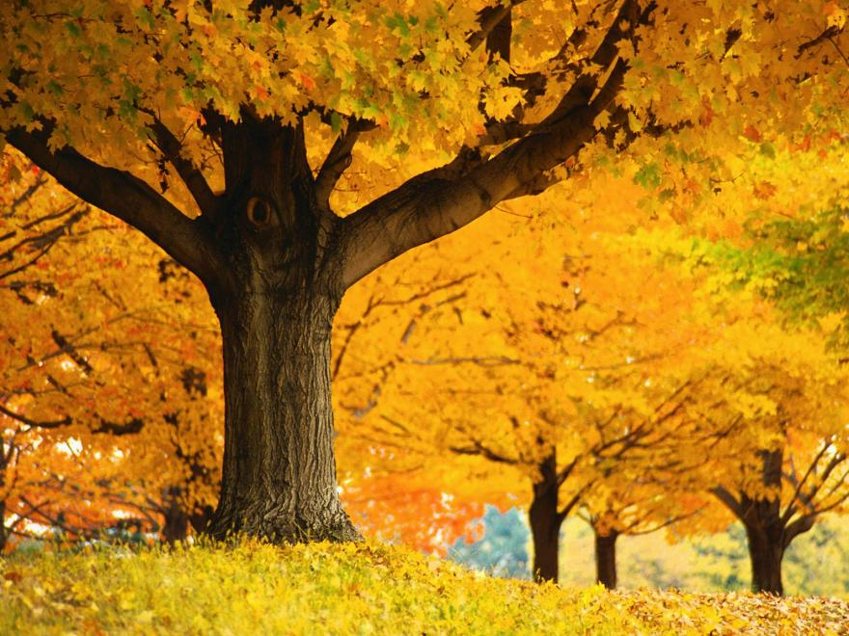
Осень

Slide 4
Август месяц хлопотливый -
Спеют яблоки и сливы,
Спеют персики и груши.
Только успевай их кушать,
А вот клены во дворе
Опадают в …

Slide 5
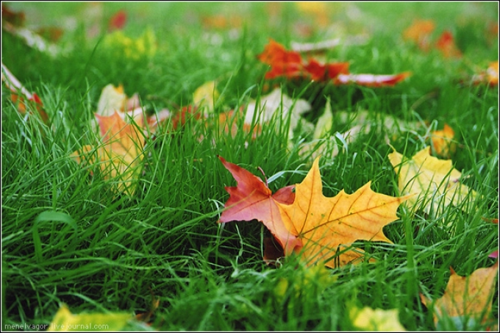
в сентябре

Slide 6
Ветки в парке шелестят,
Сбрасывают свой наряд.
Он у дуба и березки
Разноцветный, яркий, броский.

Slide 7
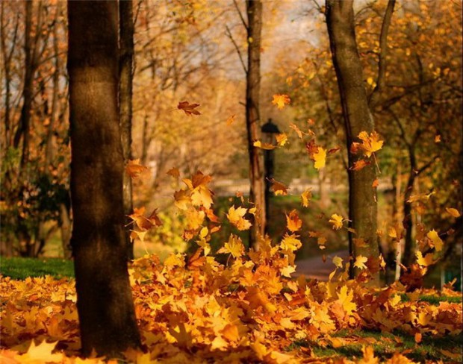
листопад

Slide 8
Льется он косой стеной
И стучит по нашим окнам.
Сам холодный, проливной,
А в саду беседки мокнут.
Лист осенний долго кружит,
Чтоб потом спуститься в лужу.

Slide 9
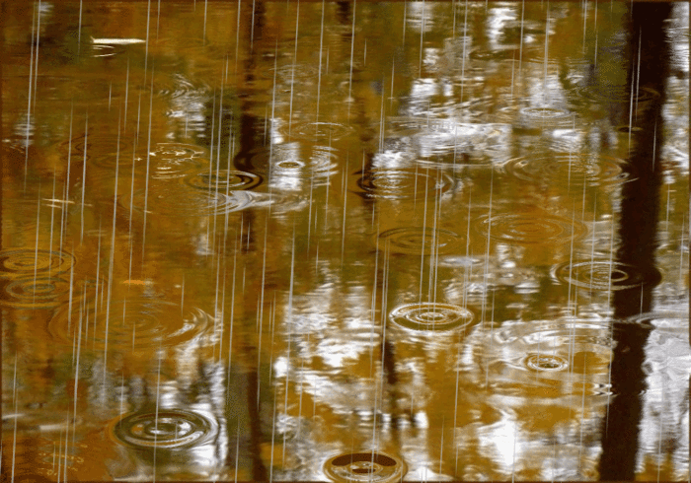
дождь

Slide 10
Белка осенью без спешки
Прячет желуди, орешки,
Мышка - зерна собирает,
Норку плотно набивает.
Это склад, а не нора -
Зерен выросла гора!
Что же делают зверята?
Угадайте-ка, ребята!

Slide 11
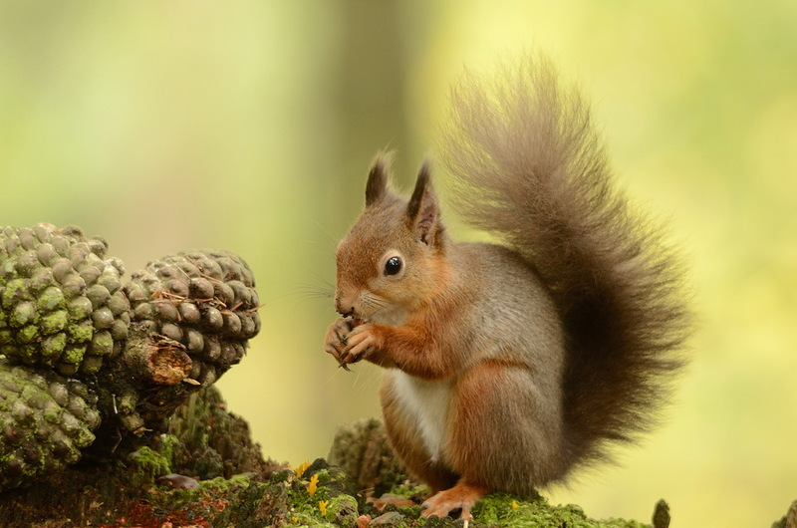
Зимние запасы

Slide 12
Поле осенью промокло,
Но зато созрела свёкла.
А в сентябрьских садах
Много яблок на ветвях. .
Что к зиме мы собираем?
Как его мы называем?

Slide 13
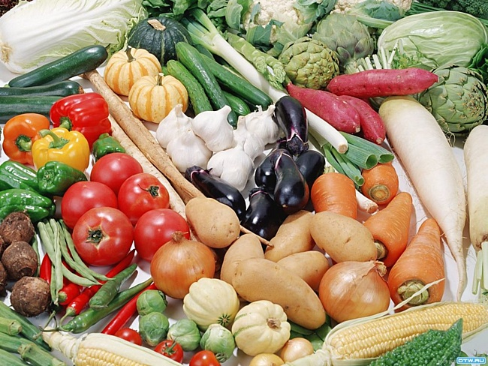
урожай

Slide 14
В сентябре откроет школа
Двери для детей веселых,
У зверят же свой урок -
Запасать продукты впрок.
Все грибы мы соберем
Перед встречей с …

Slide 15
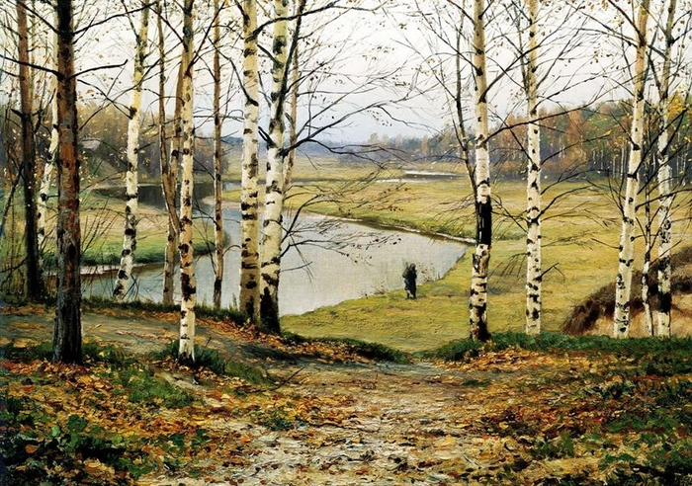
с октябрём

Slide 16
В октябре пока тепло,
А на лужице - стекло.
Ведь холодной ночью звездной
Наша лужица подмерзла,
Сразу стала интересней:
На стекло ступи - и треснет!

Slide 17
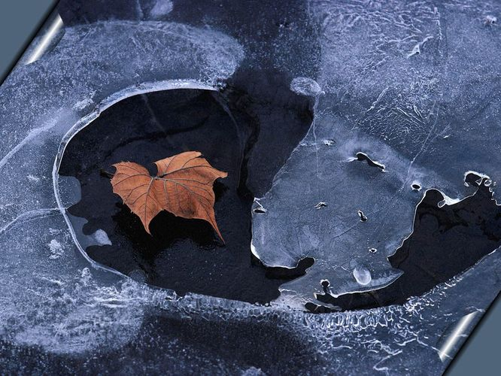
первый лёд

Slide 18
Сотни птиц, собравшись в стаи,
Днем осенним улетают.
А летят они туда,
Где тепло всегда-всегда.
Птички, вы куда спешите?
Нашим детям расскажите!

Slide 19
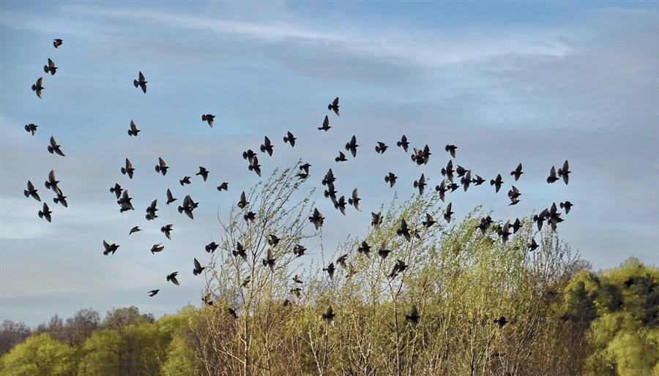
на юг

Slide 20
В сентябре и в октябре
Их так много во дворе!
Дождь прошел - оставил их,
Средних, маленьких, больших

Slide 21
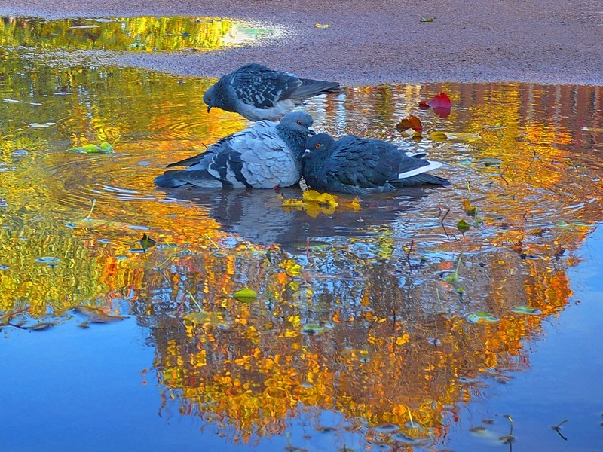
лужи

Slide 22
Осенью он часто нужен -
Если лупит дождь по лужам,
Если небо в черных тучах,
Он для нас помощник лучший.
Над собой его раскрой
И навес себе устрой!

Slide 23

зонтик

Slide 24
Прилетел я с ветерком
И накрыл избушки.
Воздух словно с молоком,
Подставляйте кружки!

Slide 25
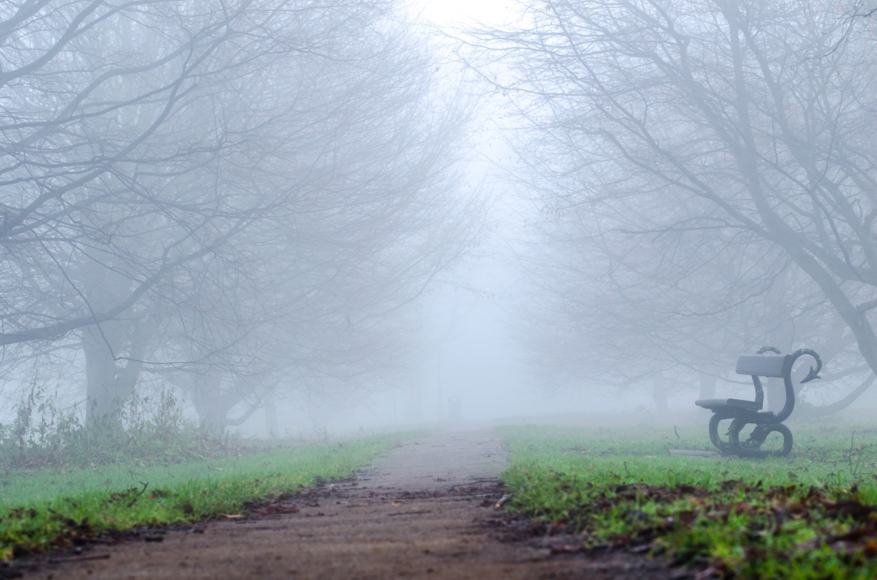
туман

Slide 26
Поле чёрно-белым стало:
Падает то дождь, то снег.
А ещё похолодало —
Льдом сковало воды рек.
Мёрзнет в поле озимь ржи.
Что за месяц, подскажи?

Slide 27
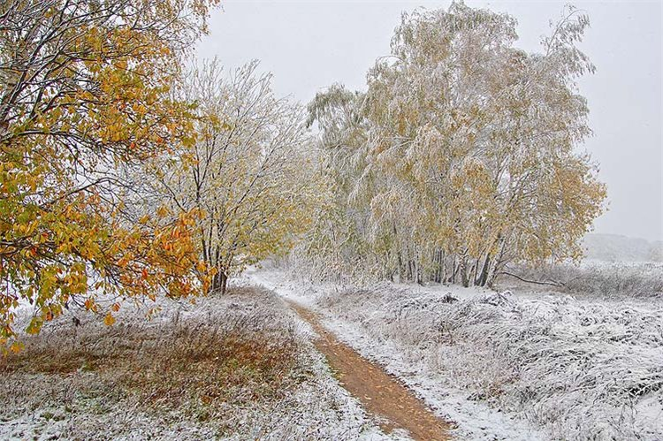
ноябрь

Slide 28
В ноябре деревья голы,
Мокнут садики и школы.
Рядом с капелькой-дождинкой
Вьется белая пушинка,
Мимо окон пролетает,
А потом на травке тает.

Slide 29
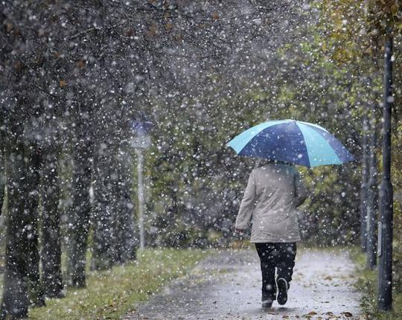
снег с дождём

Slide 30
Вот старушка из сторожки
Грязь разводит на дорожке.
Вязнет в топи мокрый лапоть –
Все зовут старушку …

Slide 31
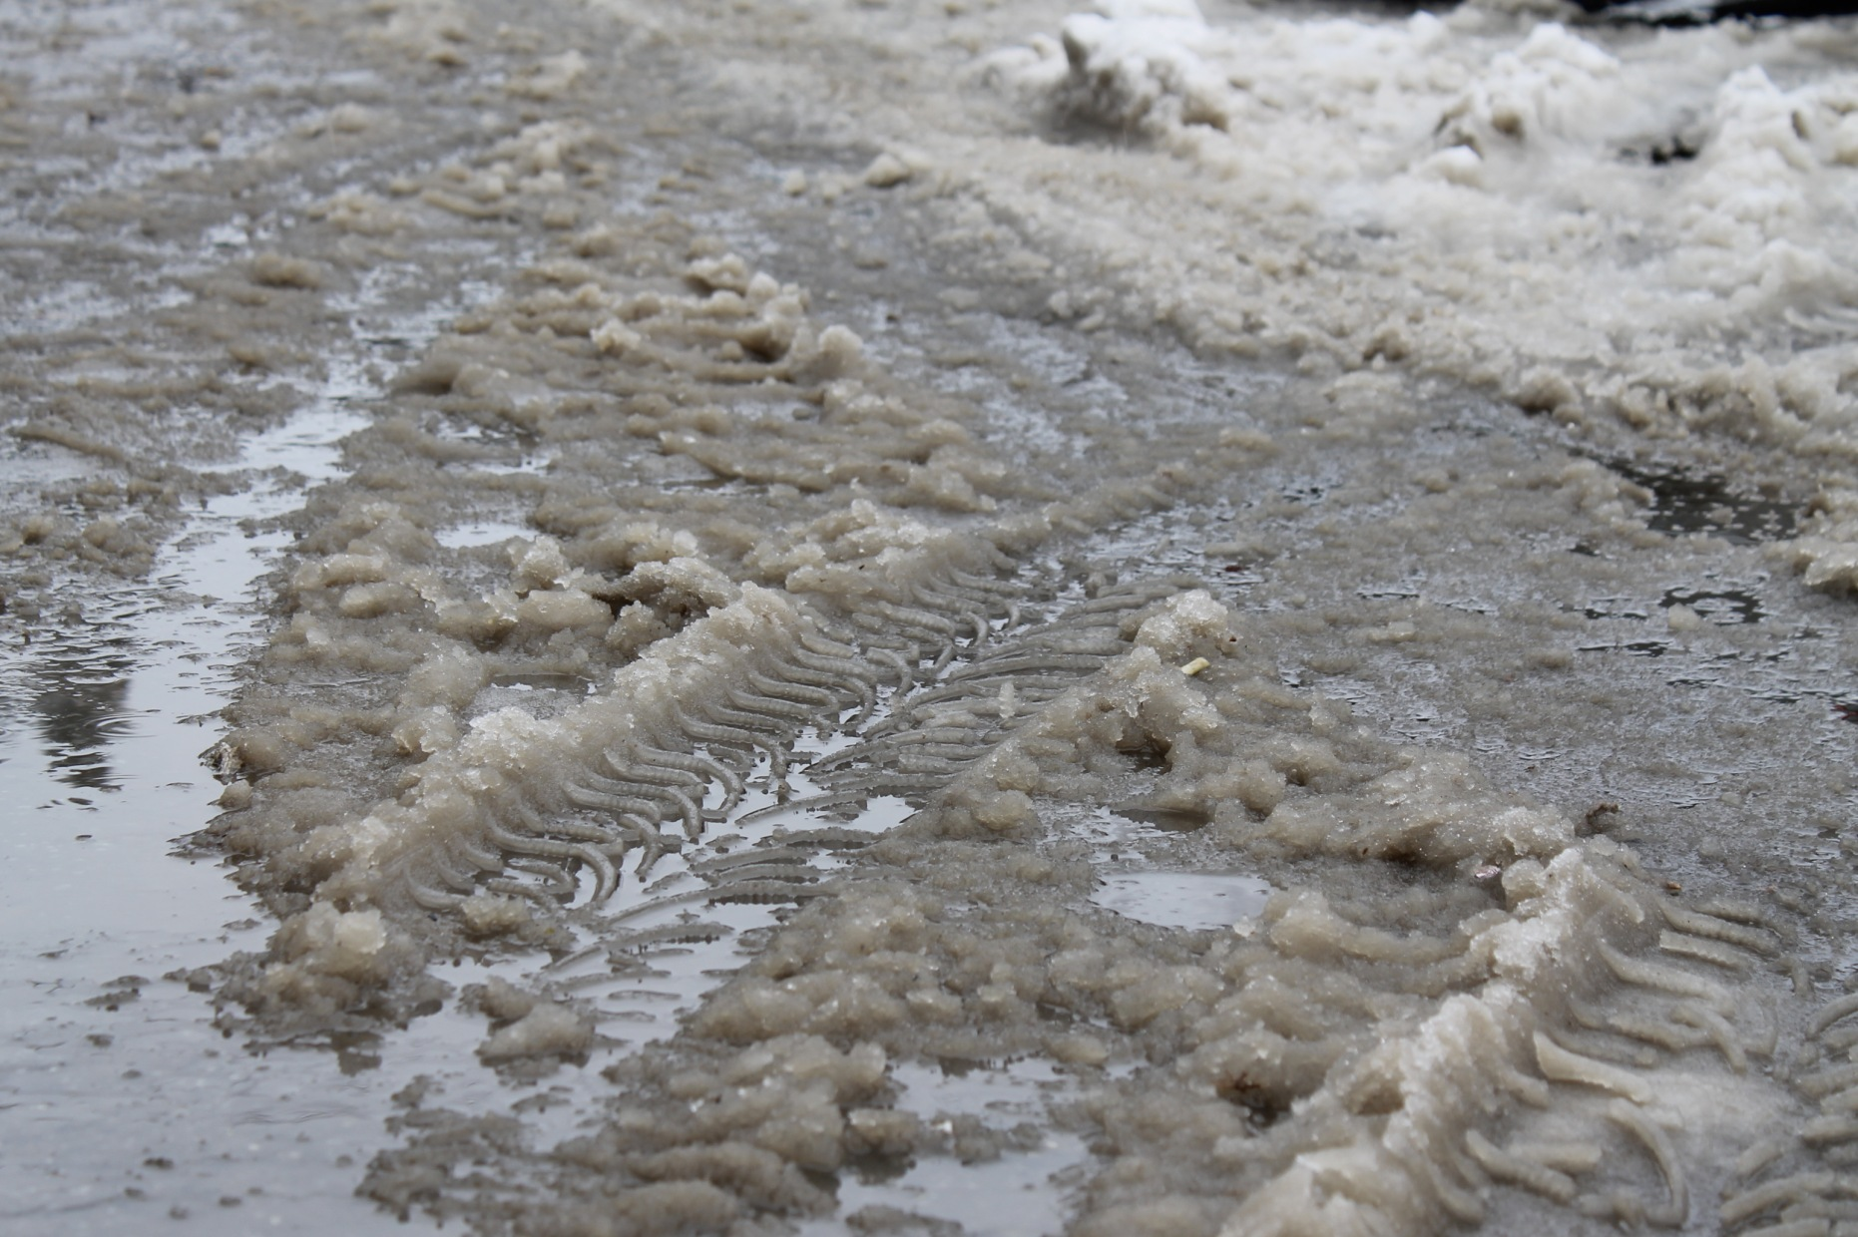
слякоть

Slide 32
Стало ночью холодать,
Стали лужи замерзать.
А на травке — бархат синий.
Это что такое?

Slide 33
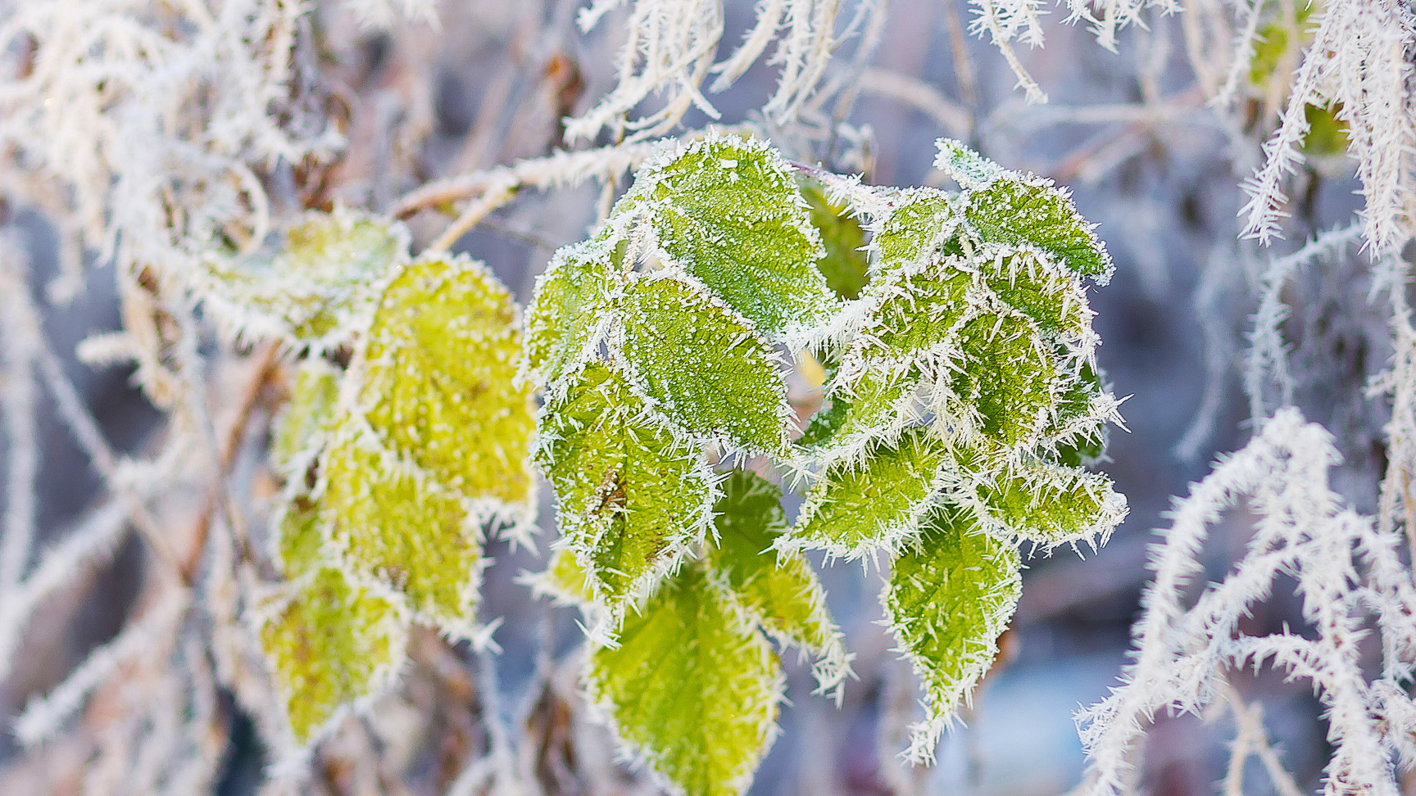
иней

